Slide 1





CENTRAL EXPERT PLATFORM DIGITAL
Paris, DECEMBRE 2025

Slide 2
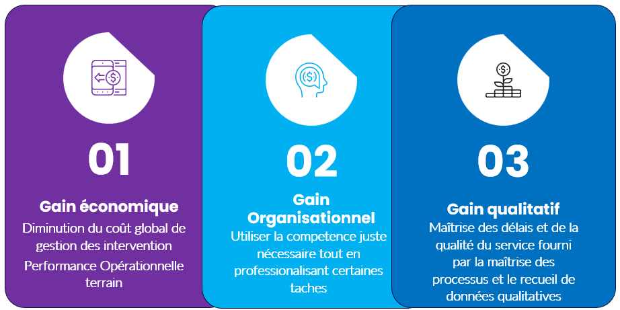
CentrAL EXPERT PLATEFORM DIGITAL
Une plateforme experte positionnée au centre de l’entreprise au service des clients, particuliers et collectivités, managers et agent, sa mise en œuvre s’appuie sur trois axes INPUT, AI et SKILLS. Elle devient opérante et fait évoluer l’entreprise en s’appuyant sur un pilotage par processus
Les CEPG prennent en charge des étapes métiers des processus portés souvent intégralement par manager
Cette centralisation permet d’industrialiser les traitements, de maîtriser les délais et de mettre en œuvre de l’AI progressivement en miroir de l’amélioration de la qualité de données transportées aux différentes étapes du processus par l’ensemble des acteurs
Kpi symbole de réussite : Fluidité des processus, mesure des délais d’exécution des tâches de chaînes de valeurs
Des managers d’équipe
Libérés d’une partie de la charge décisionnelle
Rendre la fonction cohérente avec la réalité d’aujourd’hui
Les CEPG reprenant des tâche et responsabilités le manger est libéré, il peut animer ses équipes et les accompagner et aller chercher avec eux sur le terrain des gains de performance
Il s’assure que ses équipes utilisent les outils et s’intègrent pleinement dans le processus digital
Kpi symbole de réussite : ???
Central Expert Plateform
Digital
Une expertise métier
Libérer les manager
de la charge décisionnelle
, la faire porter par
le processus en le rationalisant
en faisant un travail
d’objectivation
métier à intégrer dans
les outils experts des CEPG
Agents
Des agents qui deviennent des clients du CEPG.
Les agents sont des acteurs des processus métier, ils sont à la fois consommateurs et fournisseur de données. Il faut donc les mobiliser à jouer pleinement leur rôle en aidant et en les guidant au travers des interfaces que l’on met à leur disposition.
Kpi symbole de réussite : ?????
Des agents acteurs et clients
04

Slide 3
CentrAL EXPERT PLATEFORM DIGITAL
Les ambitions
01
02
03
Gain Organisationnel
Gain économique
Gain qualitatif
Diminution du coût global de gestion des interventions
Performance Opérationnelle terrain
Utiliser la competence juste nécessaire tout en professionalisant certaines taches
Maîtrise des délais et de la qualité du service fourni par la maîtrise des processus et le recueil de données qualitatives
3

Slide 4
CENTRAL EXPERT DIGITAL PLATFORM
Avant propos, le sens de ce projet
contextes SOUVENT RENCONTRES :
DES TENTATIVE DE CENTRALISATION NON COMPLETEMENT ABOUTI OU LE CENTRAL SE RETROUVE A ETRE JUSTE UN OUTIL DE PLANIFACTION ET DE BACK OFFICE ADMINISTRATIF
défiance entre les acteurs, avec des performances économique et qualitative qui ne sont pas au rendez-vous
DES MANGERS saturés par Le nombre de sujets, MANQUANTS de TEMPS pour LE management OPERATIONNEL
Il PROPOSE DE METRE LES PROCESSUS AU CŒUR DE L’ENTREPRISE De LUI FAIRE PORTER une PARTIE DE LA CHARGE DECISIONNELLE EN OBJECTIVANT LE METIER
IL NE S’APPUI PAS SUR LE SEUL Apport D’UN OUTIL Si mais A la Fois SUR UNE « politique DIGITALE » PORTEE PAR L’ENSEMBLE DES ACTEURS ET SUR la MONTER EN COMPETENCE PROGRESSITVE d'une « CENTRAL EXPERT PLATFORM DIGITAL »
C’Est AVANT TOUT UN Projet D’ENTREPRISE TOURNE vers l'avenir, CAPABLE D’ABORDER LE FUTUR AVEC Confiance En DEVELOPPANT SA CAPACITE A S’ADAPTER à un Monde EN MOUVEMENT CONSTANT

Slide 5
CENTRAL EXPERT DIGITAL PLATFORM
Politique digitale
Pourquoi ?
Définition ?

Slide 6
Pourquoi proposer et mettre en œuvre une politique digitale ?
donner du sens
mobiliser tous les acteurs du processus
créer du lien
se projeter dans l’avenir avec confiance

Slide 7
CENTRAL EXPERT DIGITAL PLATFORM
Définition de la politique digitale
INPUT
Améliorer et piloter la qualité des entrants
Les interfaces permettant l’intégration des données entrant dans le processus doivent garantir la qualité de l’information aux différentes étapes de sa diffusion
AI
Mise en œuvre de l’AI aux différentes étapes du processus
Inclure de l’AI doit permettre de fluidifier les processus, de mieux les piloter et d’en maîtriser les coûts
SKILLS
Une politique digitale pour mieux utiliser les compétences
En mettant la bonne compétence à chaque étape du processus, en se donnant les moyens de regrouper certaines tâches en les professionnalisant et en libérant certaines ressources trop sollicitées.

Slide 8
CENTRAL EXPERT DIGITAL PLATFORM
Politique digitale
Exemples concrets des impacts potentiels sur les processus

Slide 9
Gestion d’une demande client technique faisant appel à un diagnostic
Amélioration de la qualité des entrants pour une prise de décision centralisée
1er Contact avec le client
Planification
d’une
Intervention Technique
Intervention sur le chez le client
Les points faibles souvent rencontrés à chacune de ces étapes
Par une analyse trop macro de la situation, la demande du client est mal interprétée, les outils d’aide ne sont pas assez intégrés, double impact :
La planification se réalise sans avoir les bons niveaux de priorisation et sans forcément diriger les interventions vers les bonnes ressources
L’intervention sur le terrain n’a pas les bons éléments d’informations pour être réalisée correctement .
100 % dépendante des informations collectée
Les points faiRegroupement des diagnostics (pour un périmètre donné)

Slide 12
Exemple devis travaux (<7,5 Keuro)
Réalisation des devis par une équipe spécialisée qui traite avec le client pour répondre à ses demandes et recueillir les informations complémentaires nécessaires
Si besoin intervention d’un agent pour collecter dautres données
Une ressource spécialisée analyse les données fournies et contacte le client si besoin d’informations complémentaires
Un rex libéré
Validation
et envoi
du devis
Instruction du devis
Visio
Visio
1
2
3
4
5
Cient
Visio
Visio
Demande de devis sur interface digitale
Rédaction d’un devis
Relance et complement
L’interface permet de recueillir le besoin du client
La ressource centraliséé prépare le devis. Elle contacte le client pour lui présenter le devis et lui donner les explications utiles
En fonction du besoin en activité la ressource relance les clients si nécessaire jusqu’à obtenir la commande des travaux

Slide 13
Exemple tournée d’entretien incendie
La collecte d’éléments rationnels sur le terrain pour qu’une équipe spécialisée les analyse et produise un rapport, fourni au responsible d’exploitation qui pourra le présenter à la collecvité
Production d’un rapport des travaux à prévoir pour maintenir le niveau de défense incendie adaptée au cadre règlementaire ainsi qu’aux avancées techniques
Regroupement des diagnostics à l’échelle d’un contrat
Un rex libéré
Centralisation des diagnostics
Production du rapport
Visio
Visio
1
2
3
4
5
Agent terrain
Visio
Responsable d’exploitation
Interventions sur le terrain
Analyse des diagnostics
Une ressource spécialisée analyse les données, elle est capable si besoin de faire fonctionner un modéle hydraulique
Présentation du rapport au client collectivité
Sur la base de formulaires métiers, réalisation d’un diagnostic de chaque ouvrage incendie

Slide 14
proJET é-volution
Politique digitale
Résultantes

Slide 15
Les bénéfices :
La centralisation de certaines ACTIVITES AU NIVEAU DE VISIO
pilotage des processus: MAÎTRISE DE lA QUALITE ET DES délais
MATRISE DES COûTS : EXPLOITATIOn et VISIO
PilotAGE deS NIVEAUX DE COMPETENCE
rex libéré

Slide 16
Rééquilibrage des charges entre les acteurs
au bénéfice d’une meilleure performance terrain
1
3
5
2
4
VISIO
REX
AGENT TERRAIN
AI pour une baisse de la charge Ordo
Dimunition charge métier
Augmentation performance terrain
VISO
REX
Reprise partielle de la charge des REX en centralisant et en industrialisant
Rôle pilotage opérationnel jour J renforcé.

Slide 17
Suez EAU FRANCE proJET é-volution
La politique digitale déclinée sur le processus intervention

Slide 18
PROJET E-VOLUTION
Déclinaison de la politique digitale
INPUT
Une politique digitale pour assurer la qualité des entrants
Revue des entrants (sources, enjeux, …)
Ateliers sur les formulaires métiers et mise en oeuvre des premiers formulaires spécifiques, par exemple sur les diagnostics des fuites
Définition d’un programme et d’un calendrier de mise en oeuvre
02Ffdfddddd
03

Slide 19
PROJET E-VOLUTION
Déclinaison de la politique digitale
AI
Une politique digitale pour mettre en oeuvre de l’AI à toutes les étapes du processus
Sortie SAS
100%
01
80 %
+10%
Qualification automatique
100%
02
+80%
Planification
100%
03
10 %
+70%
Réalisation
100%
04
Choc de simplification +100%
Clôture automatique
100%
05
50 %
+40%

Slide 20
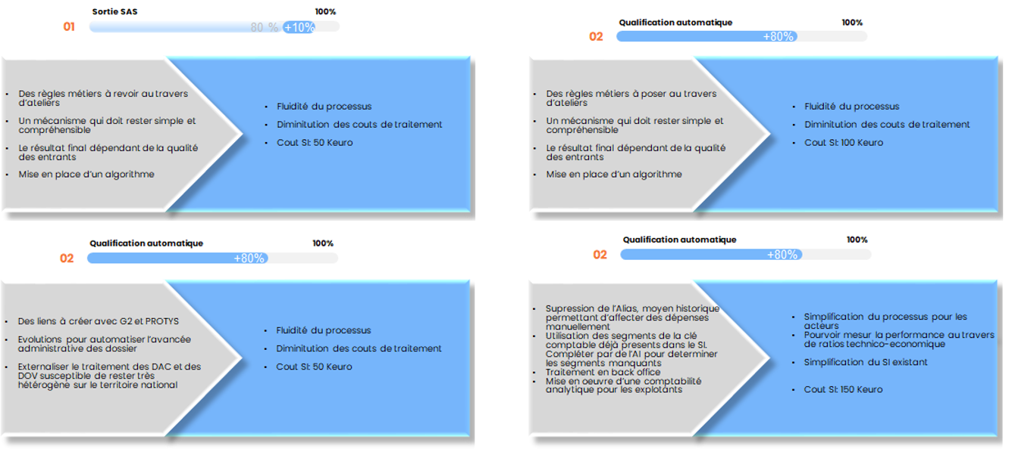
Niveau d’automatisation

Slide 21
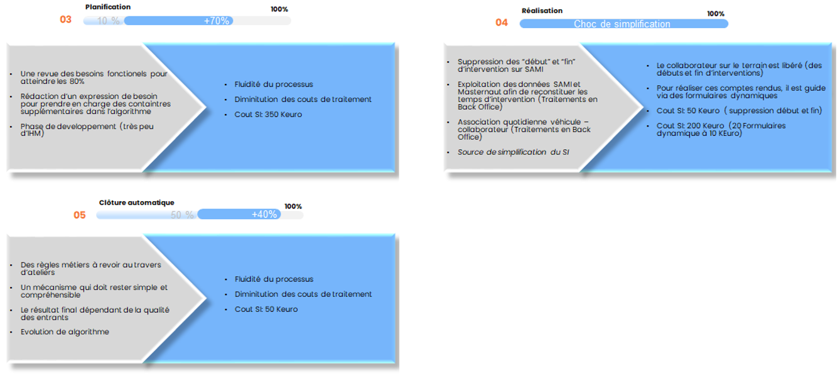
Niveau d’automatisation

Slide 22
PROJET E-VOLUTION
La méthode
SKILLS
Une politique digitale visant à mieux utiliser les compétences
Revue de l’ensemble des processus métiers (environ 15)
Ateliers métiers par processus avec pour objectifs
Identifier les tâches qui peuvent êtres professionnalisées
Identifier les leviers pour libérer REX
Les besoins supplémentaires en AI
Définition d’un programme et d’un calendrier de mise en oeuvre

Slide 23
Les moyens
Un (des) sponsors et une équipe projet pour supporter et mener notre démarche
Un sponsor pour légitimer la démarche auprès de l’ensemble des collaborateurs
Un comité de Pilotage Direction Métier, Transformation, DSI, RH, DAF
Un directeur de projet garant de l’avancée du planning et de la cohérence de la mise en œuvre de la politique digitale
UN CHEF DE PROJET EXELLENCE OPERATIONNELLE pour mettre en œuvre le bloc 3 de la politique « mieux utiliser nos compétences”
Un chef de projet sur la qualité des entrants. Il anime des ateliers métiers en mode agile pour éprouver les formulaire dynamiques à mettre en œuvre il suit leurs implémentations En lien avec la DSI
Un responsable AI en charge de cadrer les besoins. Il maitrise les concepts d’AI et il s’assure avec la DSI de la solidité et de la maintenabilité des développements
Un Chef de projet Métier & DAF pour prendre en main la suppression des ALIAS et production de rappoRTS TECHNICO FINANCIEr AU DIFFERENTES MAILLES de L’ENTRePRISE (remplacement du THI par des RATIOs TECHNICO FINANCIEr)

Slide 24
Le planning
Les trois blocs QUI peuvent être menéS en parallèle
Des travaux qui dans Un premier temps sont en back office sans impact sur l’activité.
Quand UN sujet est mature, il peut être mis en produCtions rapidement.
Une phase D’initialisation T4 2023
Des premiers résultats sont délivrés dès le 1er SEmestre 2024, d’abord en back-office avant d’être implanté progressivement à partir du 2nd SEmestre 2024.

Slide 25
A retenir
Un « choc de simplification » sur plusieurs briques du processus
Des exploitants libérés (de certaines tâches INDUSTRIALISABLES)
DES Objectifs accessibles DEPLOYES PROGRESSIVEMENT
Pas de nouveaux outils à déployer, une valorisation de l’existant
Une UTILISATION DES COMPéTENCES OPTIMISEE
La REUSSITE DU PROJET E-VOLUTION S’APPUIE SUR L’ADHESION ET lA PLEINE COMPREHENSION DU SENS DE LA POLITIQUE DIGITALE PAR l’ensemble des acteurs

Slide 26
Rééquilibrage des charges entre les acteurs
au bénéfice d’une meilleure performance terrain
1
3
5
2
4
VISIO
REX
AGENT TERRAIN
AI pour une baisse de la charge Ordo
Dimunition charge métier
Augmentation performance terrain
VISO
REX
Reprise partielle de la charge des REX en centralisant et en industrialisant
Rôle pilotage opérationnel jour J renforcé.

Slide 27
PROJET E-VOLUTION
Nos ambitions
01
02
03
Gain Organisationnel
Gain économique
Gain qualité client
Diminution du coût global de gestion des intervention
Performance Opérationnelle terrain
Utiliser la competence juste nécessaire tout en professionalisant certaines taches
Maîtrise des délais et de la qualité du service fourni par la maîtrise des processus et le recueil de données qualitatives

Slide 28
Suez EAU FRANCE programme évolution
ANNEXES

Slide 29
Niveau d’automatisation
Etape 1 – Sortie SAS
Sortie SAS
100%
01
80 %
+10%
Des règles métiers à revoir au travers d’ateliers
Un mécanisme qui doit rester simple et compréhensible
Le résultat final dépendant de la qualité des entrants
Mise en place d’un algorithme
Fluidité du processus
Diminitution des couts de traitement
Cout SI: 50 Keuro

Slide 30
Niveau d’automatisation
Etape 2 – Qualification automatique
Qualification automatique
100%
02
+80%
Des règles métiers à poser au travers d’ateliers
Un mécanisme qui doit rester simple et compréhensible
Le résultat final dépendant de la qualité des entrants
Mise en place d’un algorithme
Fluidité du processus
Diminitution des couts de traitement
Cout SI: 100 Keuro

Slide 31
Niveau d’automatisation
Etape 2 – Qualification automatique
Qualification automatique
100%
02
+80%
Des liens à créer avec G2 et PROTYS
Evolutions pour automatiser l’avancée administrative des dossier
Externaliser le traitement des DAC et des DOV susceptible de rester très hétérogène sur le territoire national
Fluidité du processus
Diminitution des couts de traitement
Cout SI: 50 Keuro

Slide 32
Niveau d’automatisation
Etape 2 – Qualification automatique
Qualification automatique
100%
02
+80%
Supression de l’Alias, moyen historique permettant d’affecter des dépenses manuellement
Utilisation des segments de la clé comptable déjà presents dans le SI. Compléter par de l’AI pour determiner les segments manquants
Traitement en back office
Mise en oeuvre d’une comptabilité analytique pour les explotants
Simplification du processus pour les acteurs
Pourvoir mesur la performance au travers de ratios technico-economique
Simplification du SI existant
Cout SI: 150 Keuro

Slide 33
Niveau d’automatisation
Etape 3 - Planification
Planification
100%
03
10 %
+70%
Une revue des besoins fonctionels pour atteindre les 80%
Rédaction d’un expression de besoin pour prendre en charge des containtres supplémentaires dans l’algorithme
Phase de developpement (très peu d’IHM)
Fluidité du processus
Diminitution des couts de traitement
Cout SI: 350 Keuro

Slide 34
Niveau d’automatisation
Etape 4 - Réalisation
Réalisation
100%
04
Choc de simplification
Suppression des “début” et “fin” d’intervention sur SAMI
Exploitation des données SAMI et Masternaut afin de reconstituer les temps d’intervention (Traitements en Back Office)
Association quotidienne véhicule – collaborateur (Traitements en Back Office)
Source de simplification du SI
Le collaborateur sur le terrain est libéré (des débuts et fin d’interventions)
Pour réaliser ces comptes rendus, il est guide via des formulaires dynamiques
Cout SI: 50 Keuro ( suppression début et fin)
Cout SI: 200 Keuro (20 Formulaires dynamique à 10 KEuro)

Slide 35

PROJET E-VOLUTION
Déclinaison de la politique digitale
AI
Une politique digitale pour mettre en oeuvre de l’AI à toutes les étapes du processus
Situation actuelle
Tri et qualification des interventions dans le portefeuille des interventions
Réalisation des interventions par les équipes terrains
QUALIFICATION
REALISATION
80%
0%
5
0%
10%
50%
SAS G2
PLANIFICATION
CLOTURE
Identification et gestion des interventions à traiter dans un délai court
Planification des interventions sur les équipes
Clotûres des interventions

Slide 36
Niveau d’automatisation
Etapes principales du processus
Clôture automatique
100%
05
50 %
+40%
Des règles métiers à revoir au travers d’ateliers
Un mécanisme qui doit rester simple et compréhensible
Le résultat final dépendant de la qualité des entrants
Evolution de algorithme
Fluidité du processus
Diminitution des couts de traitement
Cout SI: 50 Keuro

Slide 37
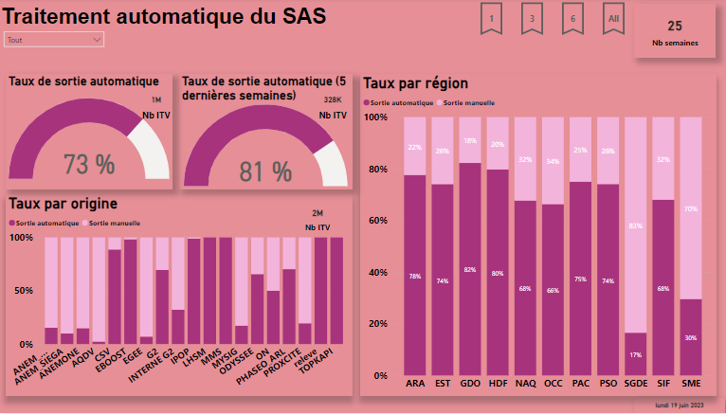
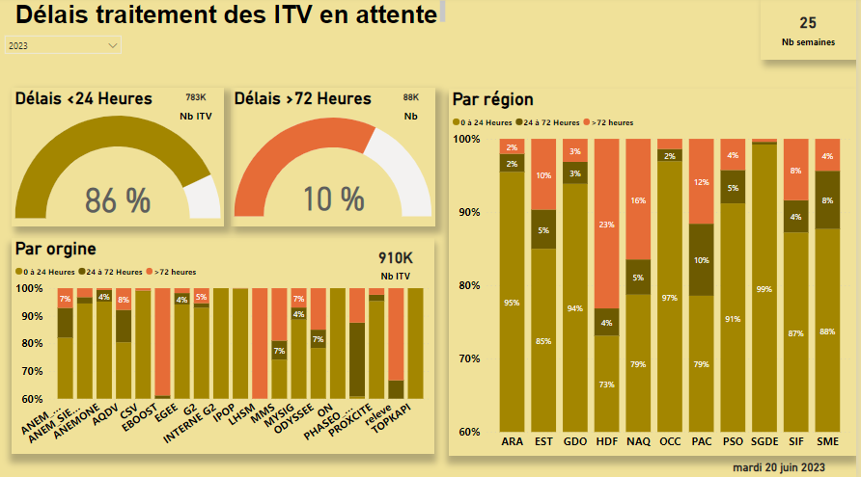
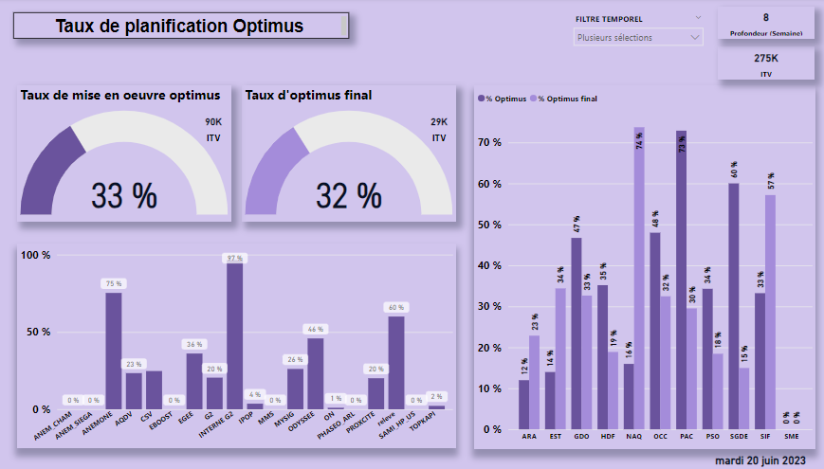
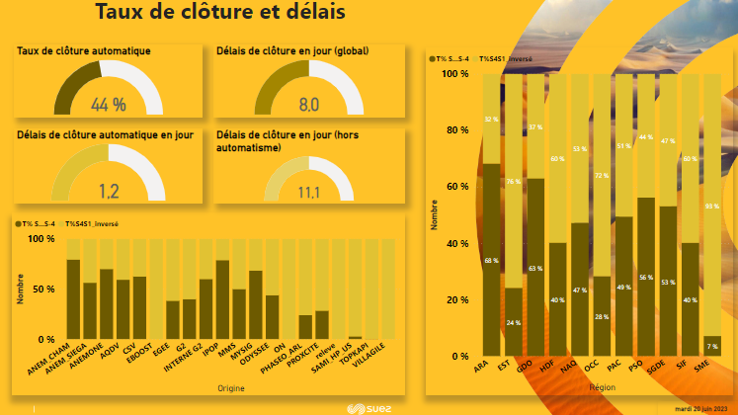
KPI Politage proccessus
Situation actuelle
Le pilotage du processus au travers de KPI et une automatisation partielle au travers d'algorithmes explicables

Slide 38
Suppression des débuts et fins d’interventions dans SAMI
Introductions :
Cette suppression à comme gain principal de supprimer une contrainte qui est mal percu, par les colaborateurs. Elle permet de gagner en fluidité et en ergonomie. Le collaborateur utilise SAMI seulement quand il a fini son intervention, au moment où il fait son rapport sauf dans les cas où son interventions est une enquête. Dans ce cas il est en interface permanante avec SAMI tout au long de l’execution del’intervention et est guidé par le formulaire dynamique (poltique qualité des entrants) pour founir les informations nécessaires à chaque étapes.
Cett démarche demande de mettre en oeuvre des scriptes d’analyse de la données pour pouvoir produire les techniques des interventions avec comme bénefice connexe, répondre a la réglementation RGPD au travers de laquelle nous devons valider journellement l’association véhicule/colaborateur , si nous voulons pourvoir produire des inidicateurs d’analyse fin et parfois nominative

Slide 39
Suppresion des début et fin d’intervention sur SAMI
La méthode
Fréquence d’analyse : C’est un script qui est mis en oeuvre tous les soirs, il analyse les données du jour J
Sources de données : trois sources de données mises en oeuvres
La liste des véhcules avec l’association du conducteur par défaut (G2 ou outil Parc Auto
La liste des interventions déclarées réalisées par chaque collaborateurs
Les trajets (point de depart, point d’arrivée) de chaque véhicules.
Les données en sortie: Un fichier qui fourni pour une journée donnée pour chaque agent, le véhicule auquel il a été associé, la liste des interventions réalisées avec pour chacuen d’elle un temps technique d’intervention et un temps de transport.
Ces données sont injectée dans le SI, notamment G2 pour ne rien changeà lensemble de la chaine qui utilise des données G2 pour faire des calcul et des analyses de performance.

Slide 40
Suppresion des début et fin d’intervention sur SAMI
Technique :
Mise en place d’une mesure (photo) qui se déclence toute les cinq minutes et qui enregistre la position (x,y) de tous les véhicules et leur état . Cette photo est effacée chaque nuit après le traitement. Ce fichier calcul pour chaque position une zone d’influence nomée Vhé_Inf
Création d’un fichier en fin de journée qui donne la liste de toutes les interventions réalisées avec l’identifiant du collaborateur, son véhicule par défaut si il en a un de paramétré une zone d’influence Itv_Inf.
Un premier traitement consiste à croiser les données des deux tables et déteminer si il y a une corspondance entre Véh_Inf et Itv_Inf partir d’un taux à determiner (experimentation) et en exploitant le véhicule par défaut on valide l’association véhicule conducteur.
Le traitement sur la base de cette association, le script produit un fichier qui donne pour chaque collaborateurs, toutes les lignes concertant la liste de toutes les position du véhicule auquel il été associée, pour chaque ligne grace à l’association des Vhé_Inf et des Itv_Inf, un identifiant d’intervention est validé.
Une consolidation des donnée permet de produire un fichier injectable dans G2 des temps technique de chaque interventions réalisées dans la journée .

Slide 41
Suppresion des début et fin d’intervention sur SAMI
Technique :
Dans le cas où des relations entre Vhé_Inf et des Itv_Inf n’ont pu être réalisée, c’est les temps techniques qui sont pris en compte par défaut.

Slide 42
La politique digitale déclinée sur le processus gestion des interventions actuel
Application de la politique digitale sur le processus
Le calendrier
Les moyens à mettre en œuvre

Slide 43
Nos ambitions
Economique
Performance
Efficacité

Slide 44
Les grandes étapes du processus intervention
Le pilotage du processus au travers de KPI et une automatisation partielle au travers d'algorithmes
Tri et qualification des interventions dans le protefeuille de demandes
Réalisation des interventions par les équipes terrains
QUALIFICATION
REALISATION
80%
0%
5
0%
10%
60%
SAS G2
PLANIFICATION
CLOTURE
Identification et gestion des interventions à traiter dans un délai court
Planification des interventions sur les équipes
Clotûres des interventions

Slide 45
PROJET E-VOLUTION
Déclinaison de la politique digitale
02
Une politique digitale pour mettre en oeuvre de l’AI à toutes les étapes du processus
Un processus en 5 étapes
De premiers algorithmes déjà mis en œuvre
Une marge de progression importante
02
03

Slide 46
L’AI AU DIFFERENTES ETAPES DU processus

Slide 47

INPUT
AI
SKILLS

Slide 48
Rex sur projet réponses au DICT
Historiquement
60 personnes intervenants sur le processus dipersées sur toute la France
Des réception papier des déclarations
Aucune maitrise des délais de réponse
Pas de chiffre sur la volumétrie réelle
Aujourd’hui
90% des réponses sont traités automatiquement par un automate
Les 10% restants sont traités par une ESAT
Entre 1500 et 2000 documents traités par jour
Un délais de réponse moyen inférieur à 1 journée
La transtition entre les deux périodes
Plusieurs phases métiers et techniques, du courriers, fax dématérialisés (30 au siège) puis email dématérialisé
Concentration progressive des flux, service évolutif auprès des régions
Mise place de le l’automate et déploiement.
Augmentation progressive du taux d’automatisation

Slide 49
01
02
03
Gain économique
Gain Organisationnel
Gain qualitatif
Diminution du coût global de gestion des intervention
Performance Opérationnelle terrain
Utiliser la competence juste nécessaire tout en professionalisant certaines taches
Maîtrise des délais et de la qualité du service fourni par la maîtrise des processus et le recueil de données qualitatives

